Slide 1

비즈니스를 위한 데이터 과학
Chapter7. 결정 분석적 사고 part1
안지호
빅데이터응용학과 1기 d
August 9, 2021
2021-1학기 비즈니스 데이터 사이언스 세미나

Slide 2

목차
01
혼동 행렬
02
분류자 평가
정확도, 정확도 평가 방법의 문제점
03
기댓값과 분류자 평가
기댓값을 이용한 분류자 사용 및 평가
04
평가와 성능 기준선
2021-1학기 비즈니스 데이터 사이언스 세미나

Slide 3
혼동 행렬

Slide 4
혼동 행렬(Confusion matrix)
▪ 혼동 행렬의 개요
분류 값이 양성(Positive)와 음성(Negetive) 두 종류가 존재하는 이진 분류 문제를 풀고 있다고 가정
이진 분류자(Binary classifier)에서는 통상적으로 양성을 주의를 기울여야 하는 사례, 음성을 주의를 기울일 필요가 없는 값으로 해석
예) 암 발생 여부 검사, 신용카드 사용 관련 사기 여부 탐지, 프로모션 응답 여부 등
분류자의 예측 결과값과 실제 값의 비교 결과를 수치로 표현한 것이 혼동 행렬
2021-1학기 비즈니스 데이터 사이언스 세미나

Slide 5
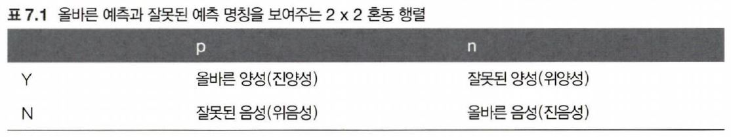
혼동 행렬(Confusion matrix)
▪ 혼동 행렬 값의 종류
이진 분류자를 기준으로 (분류자 예측, 실제 결과) 조합은 아래와 같이 총 네 가지로 나뉨
진양성(True Positive, TP) : 분류자 예측과 실제 결과가 일치하며, 예측 결과가 양성인 경우
진음성(True Negetive, TN) : 분류자 예측과 실제 결과가 일치하며, 예측 결과가 음성인 경우
위양성(False Positive, FP) : 분류자 예측과 실제 결과가 일치하지 않으며, 예측 결과가 양성인 경우
위음성(False Negetive, FN) : 분류자 예측과 실제 결과가 일치하지 않으며, 예측 결과가 음성인 경우
TP
FP
FN
TN
2021-1학기 비즈니스 데이터 사이언스 세미나

Slide 6
혼동 행렬(Confusion matrix)
▪ 혼동 행렬의 성능 측정 지표
혼동 행렬의 성능 측정 지표는 크게 아래와 같이 5개로 나뉨
1. 정확도(Accuracy) : 전체 표본 크기 대비, 양성과 음성 모두 올바르게 예측한 비율
(Accuracy = (TP + TN) / (TP + FP + TN + FN))
2. 재현율(Recall) : 실제로 양성인 표본 크기 대비, 올바르게 예측한 양성의 비율
(Recall = TP / (TP + FN))
3. 민감도(Sensitivity) : 실제로 양성인 표본 크기 대비, 올바르게 예측한 양성의 비율
(Sensitivity = TP / (TP + FN))
4. 특이도(Specificity) : 실제로 음성인 표본 크기 대비, 올바르게 예측한 음성의 비율
(Specificity = TN / (TN + FP))
5. 정밀도(Precision): 양성으로 예측한 표본 크기 대비, 실제로 양성인 표본 크기의 비율
(Precision = TP / (TP + FP))
2021-1학기 비즈니스 데이터 사이언스 세미나

Slide 7
분류자 평가

Slide 8
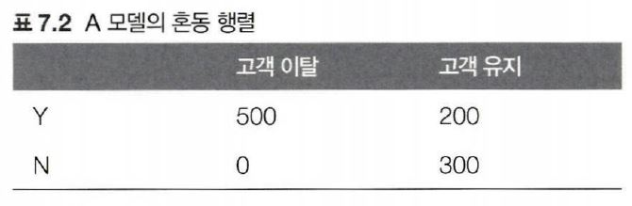
분류자 평가
▪ 정확도에 기반한 분류자 평가
예시) 고객의 이탈 여부 예측
직관적이고, 계산 방식이 간편하기 때문에, 분류자 성능 평가 시, 정확도(Accuracy) 지표를 채택하는 경우가 많음
2021-1학기 비즈니스 데이터 사이언스 세미나

Slide 9
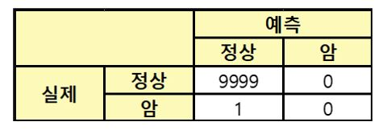
분류자 평가
▪ 정확도 평가 방식의 문제점
1. 편중된 계층 문제(Class imbalance problem)
예시) 암 검진
진음성(TN)
진양성(TN)
예측 모델이 단순히 모두 정상이라고 예측하게 된다면?
이 때의 정확도와 재현율(민감도) 은?
2021-1학기 비즈니스 데이터 사이언스 세미나

Slide 10
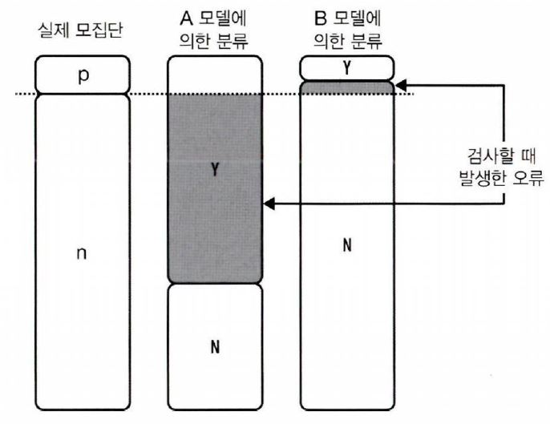
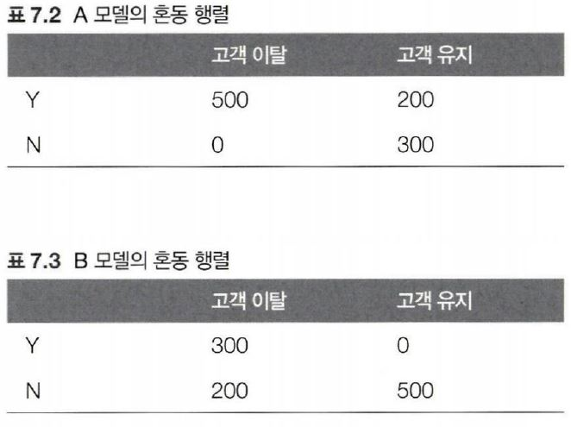
분류자 평가
▪ 정확도 평가 방식의 문제점
2. 예측 대상 데이터에 따른 정확도의 변동성
2021-1학기 비즈니스 데이터 사이언스 세미나

Slide 11
분류자 평가
▪ 정확도 평가 방식의 문제점
3. 비용 대비 효과의 불균형 문제
위양성(FP)
위음성(FN)
정확도 계산 시, 위양성과 위음성의 가중치가 동일(Count 방식)
그러나, 실제로 암 환자인데 음성(정상)으로 예측되어 조치를 취하지 못하는 경우는 매우 상황이 심각해질 수 있음.
그러므로, 보편적으로 사용되는 다른 분류자 성능 측정 방식이 필요
2021-1학기 비즈니스 데이터 사이언스 세미나

Slide 12
기댓값과 분류자 평가

Slide 13
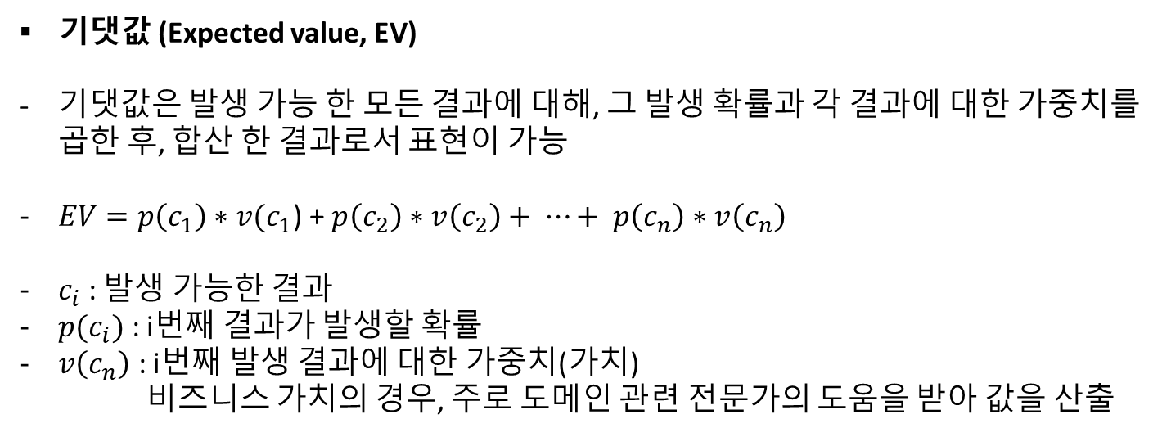
기댓값과 분류자 평가
▪ 기댓값 (Expected value, EV)
기댓값은 발생 가능 한 모든 결과에 대해, 그 발생 확률과 각 결과에 대한 가중치를 곱한 후, 합산 한 결과로서 표현이 가능
$EV=p\left(c_{1}\right)∗v(c_{1}$) + $p\left(c_{2}\right)∗v\left(c_{2}\right)+ ⋯+ p\left(c_{n}\right)∗v\left(c_{n}\right)$
$c_{i}$ : 발생 가능한 결과
${p(c}_{i})$ : i번째 결과가 발생할 확률
$v\left(c_{n}\right)$ : i번째 발생 결과에 대한 가중치(가치)
비즈니스 가치의 경우, 주로 도메인 관련 전문가의 도움을 받아 값을 산출
2021-1학기 비즈니스 데이터 사이언스 세미나

Slide 14
기댓값과 분류자 평가
▪ 기댓값을 이용한 분류자 사용
예) 타겟 마케팅을 통한 제품 판매
<시나리오>
수집한 고객의 데이터를 바탕으로, 각 고객 마다 프로모션에 응할 확률을 예측
확률 값이 상대적으로 높은 고객에 대하여, 프로모션을 진행
프로모션에 응할 것으로 예측(양성),
프로모션에 응하지 않을 것으로 예측(음성)
<시나리오 조건>
제품 판매는 프로모션을 통해서만 가능함
제품 판매가 : 20만원
제품 생산가 : 10만원
프로모션 제안가 : 1천원
2021-1학기 비즈니스 데이터 사이언스 세미나

Slide 15
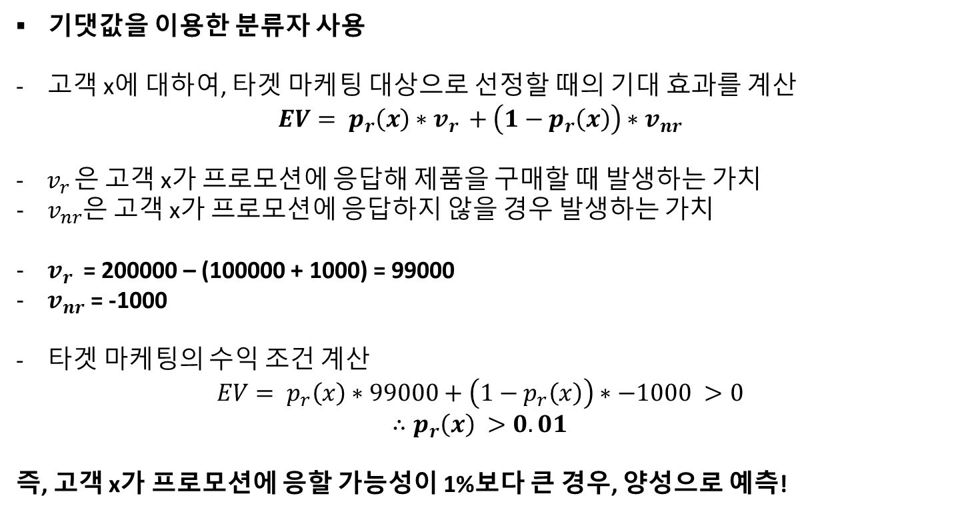
기댓값과 분류자 평가
▪ 기댓값을 이용한 분류자 사용
고객 x에 대하여, 타겟 마케팅 대상으로 선정할 때의 기대 효과를 계산
$$EV= p_{r}\left(x\right)∗v_{r }+\left(1−p_{r}\left(x\right)\right)∗v_{nr}$$
- $v_{r }$은 고객 x가 프로모션에 응답해 제품을 구매할 때 발생하는 가치
$v_{nr}$은 고객 x가 프로모션에 응답하지 않을 경우 발생하는 가치
$v_{r }$ = 200000 – (100000 + 1000) = 99000
$v_{nr}$ = -1000
타겟 마케팅의 수익 조건 계산
$EV= p_{r}\left(x\right)∗99000+\left(1−p_{r}\left(x\right)\right)∗−1000 >0$
$∴p_{r}\left(x\right) >0.01$
즉, 고객 x가 프로모션에 응할 가능성이 1%보다 큰 경우, 양성으로 예측!
2021-1학기 비즈니스 데이터 사이언스 세미나

Slide 16
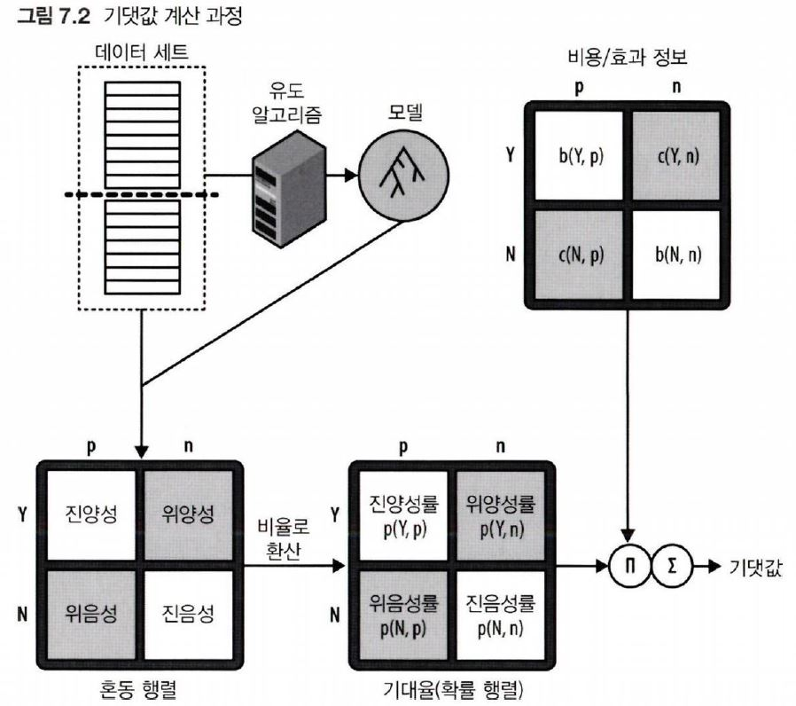
기댓값과 분류자 평가
▪ 기댓값을 이용한 분류자 평가(1)
모델의 전체적인 기댓값 (프로모션을 통한 전체적인 상품 판매 수익)을 계산
1. 진양성, 진음성, 위양성, 위음성의 빈도를 계산
2. 진양성, 진음성, 위양성, 위음성에 대응되는 가치를 계산
2021-1학기 비즈니스 데이터 사이언스 세미나

Slide 17
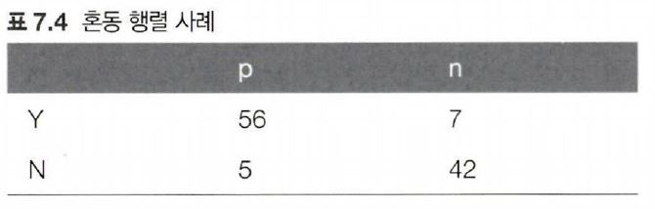
기댓값과 분류자 평가
▪ 기댓값을 이용한 분류자 평가(1)
<각 파라미터 계산>
P(Y, p) = 56 / 110 = 0.51
P(N, n) = 42 / 110 = 0.38
P(Y, n) = 7 / 110 = 0.06
P(N, p) = 5 / 110 = 0.05
b(Y, p) = 200000 – (100000 + 1000) = 99000
b(Y, n) = -1000
b(N, p) = 0
b(N, n) = 0
2021-1학기 비즈니스 데이터 사이언스 세미나

Slide 18
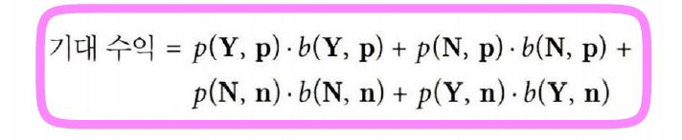
기댓값과 분류자 평가
▪ 기댓값을 이용한 분류자 평가(1)
$$EV=0.51 ∗99000+0.05 ∗0+0.38 ∗0+0.06 ∗−1000=50430$$
-> 잠재 고객(양성+음성)에 속한 각 고객 마다 5만원 정도의 수익을 기대할 수 있음!
2021-1학기 비즈니스 데이터 사이언스 세미나

Slide 19
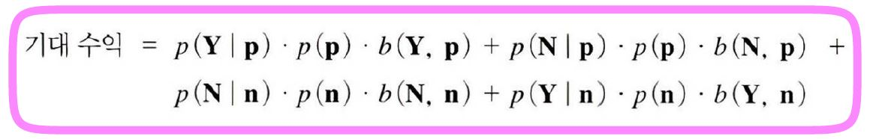
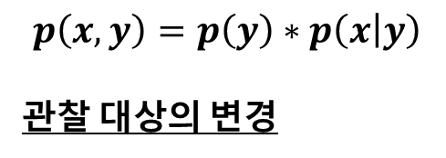
기댓값과 분류자 평가
▪ 기댓값을 이용한 분류자 평가(2)
$$p\left(x, y\right)=p\left(y\right)∗p\left(x | y\right)$$
관찰 대상의 변경
2021-1학기 비즈니스 데이터 사이언스 세미나

Slide 20
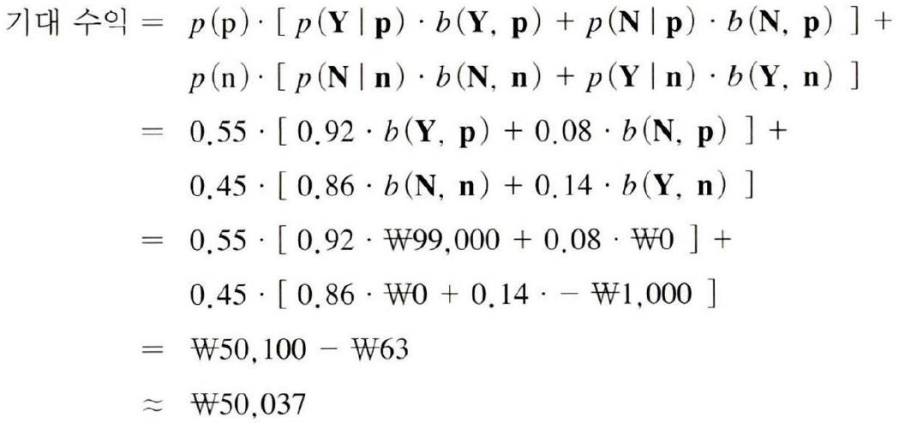
기댓값과 분류자 평가
▪ 기댓값을 이용한 분류자 평가(2)
<각 파라미터 계산>
P(Y | p) = 56 / 61 = 0.92
P(N | p) = 5 / 61 = 0.08
P(N | n) = 42 / 49 = 0.86
P(Y | n) = 7 / 49 = 0.14
P(p) = 61 / 110 = 0.55
P(n) = 49 / 110 = 0.45
b(Y, p) = 200000 – (100000 + 1000) = 99000
b(Y, n) = -1000
b(N, p) = 0
b(N, n) = 0
2021-1학기 비즈니스 데이터 사이언스 세미나

Slide 21
평가와 성능 기준선

Slide 22
평가와 성능 기준선
▪ 기준 모델(Baseline Model, Vanilla Model)의 필요성
모델의 성능을 하나의 수치로 표현하는 것 자체도 가치 있는 정보가 될 수 있음
비즈니스 관점에서 모델을 살펴봤을 때, 어떠한 이유로 개발한 모델이 충분한 가치가 있는가를 설명할 수 있어야 함.
대표적인 방법은, 기본 모델을 한 개 설정하고, 개발한 모델을 기본 모델의 성능과 비교함으로써 그 가치를 입증하는 방법이 있음
2021-1학기 비즈니스 데이터 사이언스 세미나

Slide 23
평가와 성능 기준선
▪ 기준 모델의 설정 방법
무작위 모델
각 데이터 별로 임의의 값을 부여함으로써 예측을 수행
데이터를 초기에 탐사하거나, 매우 복잡한 문제를 푸는 과정에 적합
(회귀) 모집단의 평균 또는 중간 값을 사용하는 모델
(분류) 다수결 분류자 모델
다수결 분류자에 따른 정확도와, 새로운 분류자의 정확도의 비교 가능
비교 분석을 통해, 새로분 분류자의 정확도를 올리는 방향을 선택할 수 있음
(이 방법을 통해 의미 있는 결과를 도출할 수 있을 지 신중히 생각할 것)
데이터 특징(feature)의 극히 일부 만을 사용하여 만든 모델
- 이 때 추출되는 특징은 예측 결과에 가장 큰 영향을 끼치는 것으로 선정함
2021-1학기 비즈니스 데이터 사이언스 세미나

Slide 24
Thank You!

